Slide 1

Medicheck

Slide 2
김민서
김진원
나인채
오연호
PM, Developer
Designer
Developer
Developer
Medicheck 기획
Project Manager
iOS 플랫폼 개발
Designer
Android, iOS UI / UX Design
기타 시각자료 디자인
Android Client Developer
Android 플랫폼 개발
Server Developer
데이터 관리

Slide 3
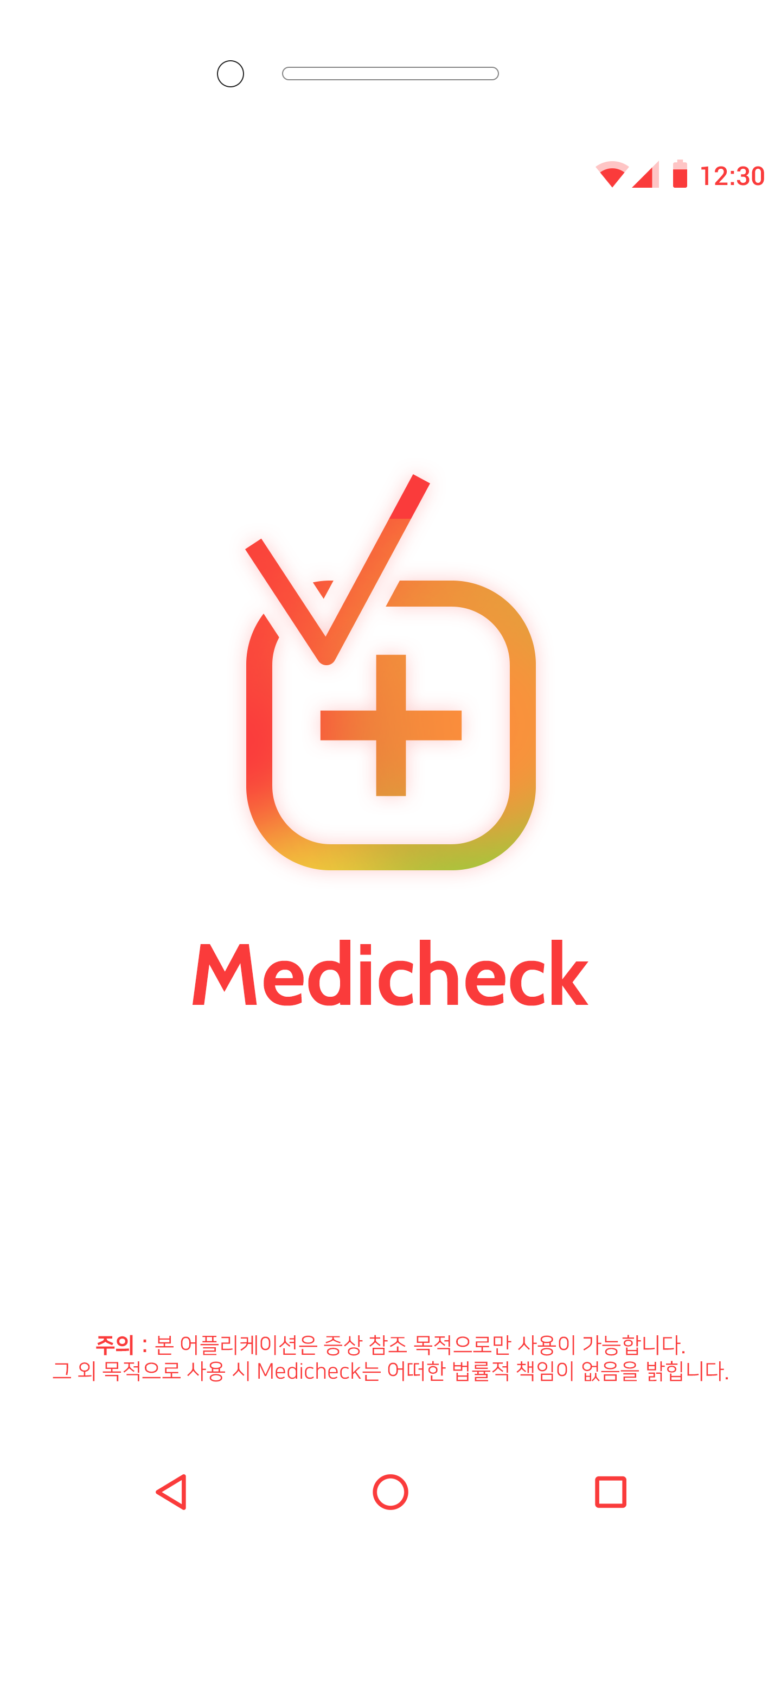
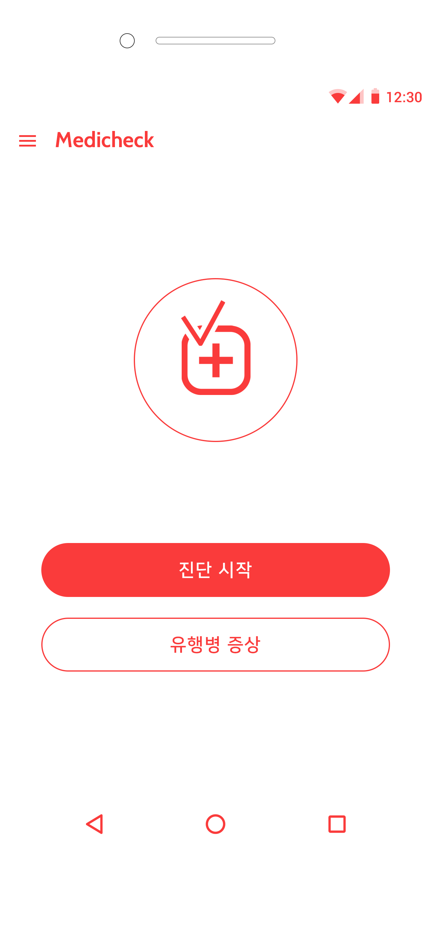
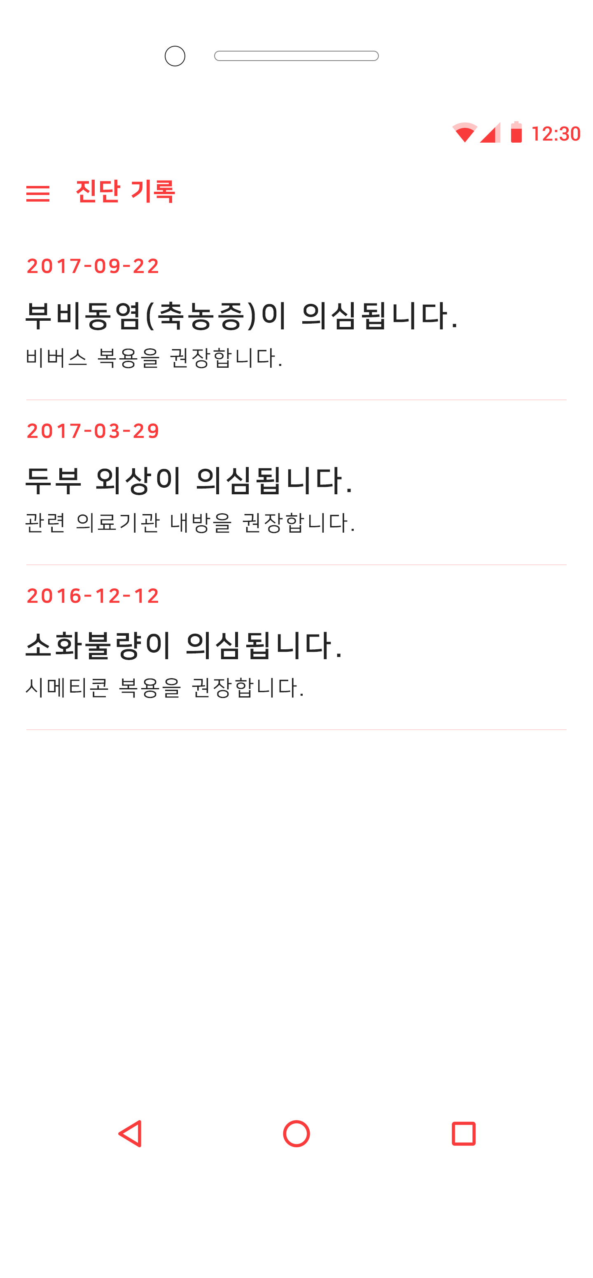
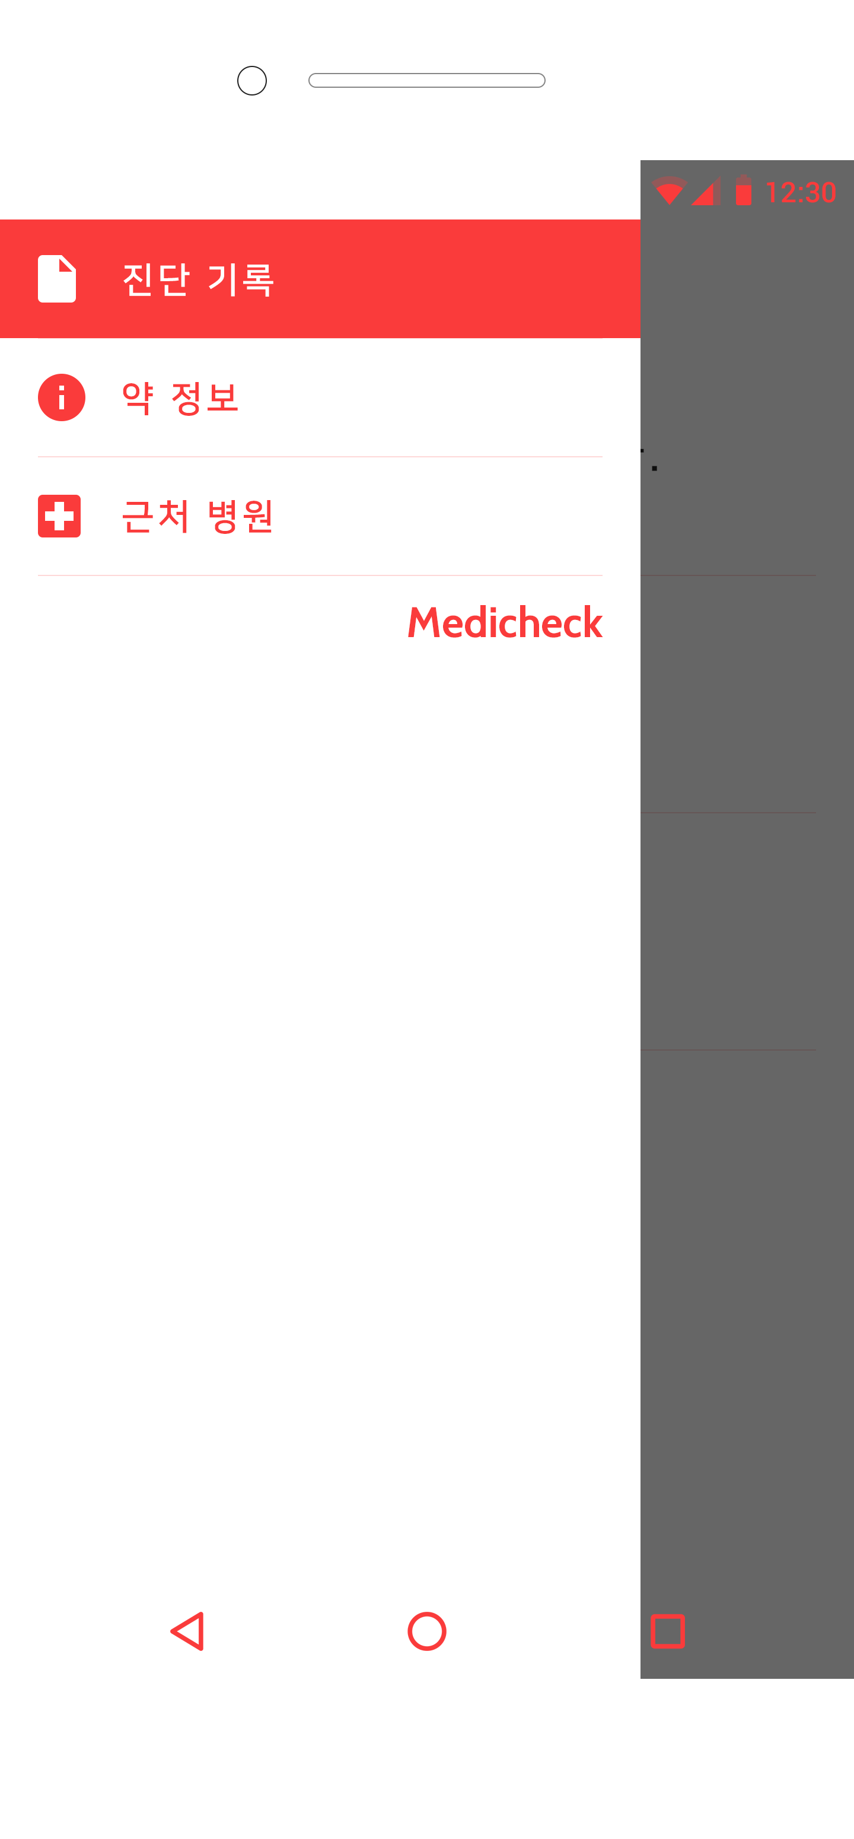
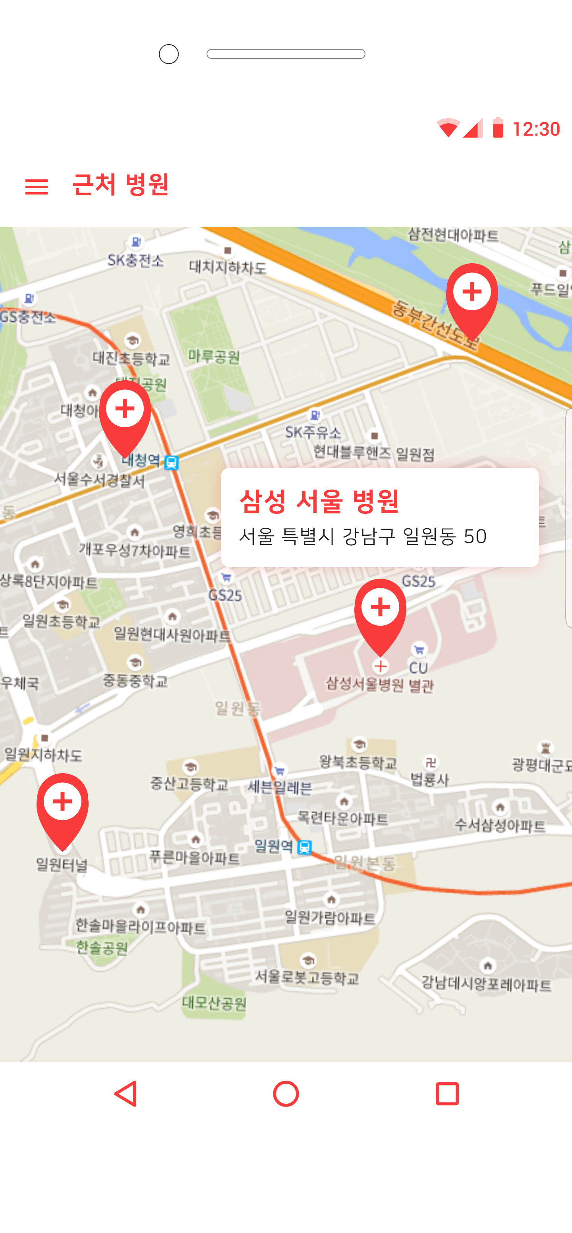
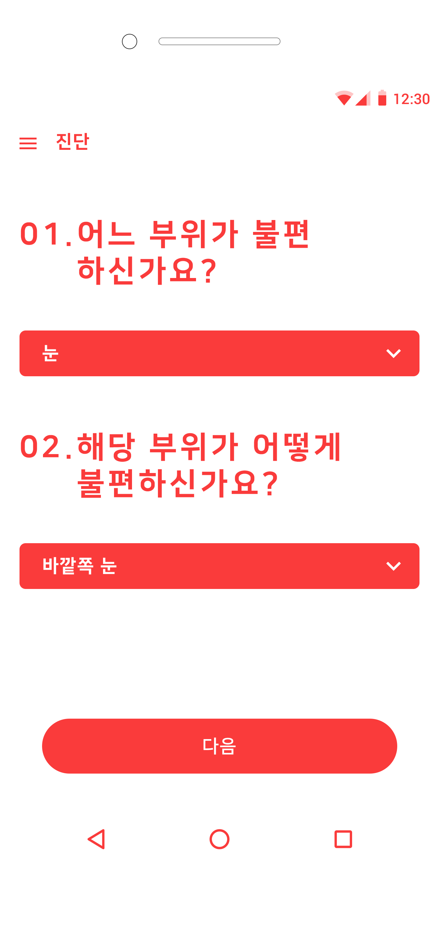
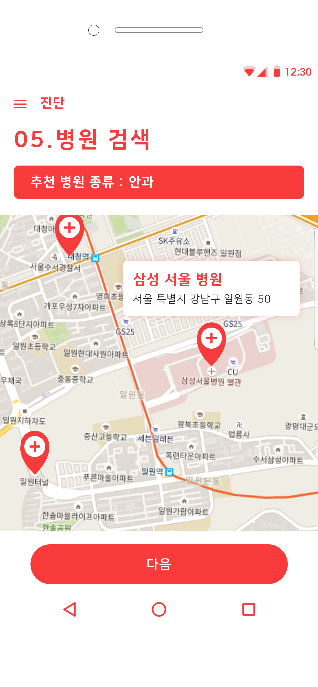
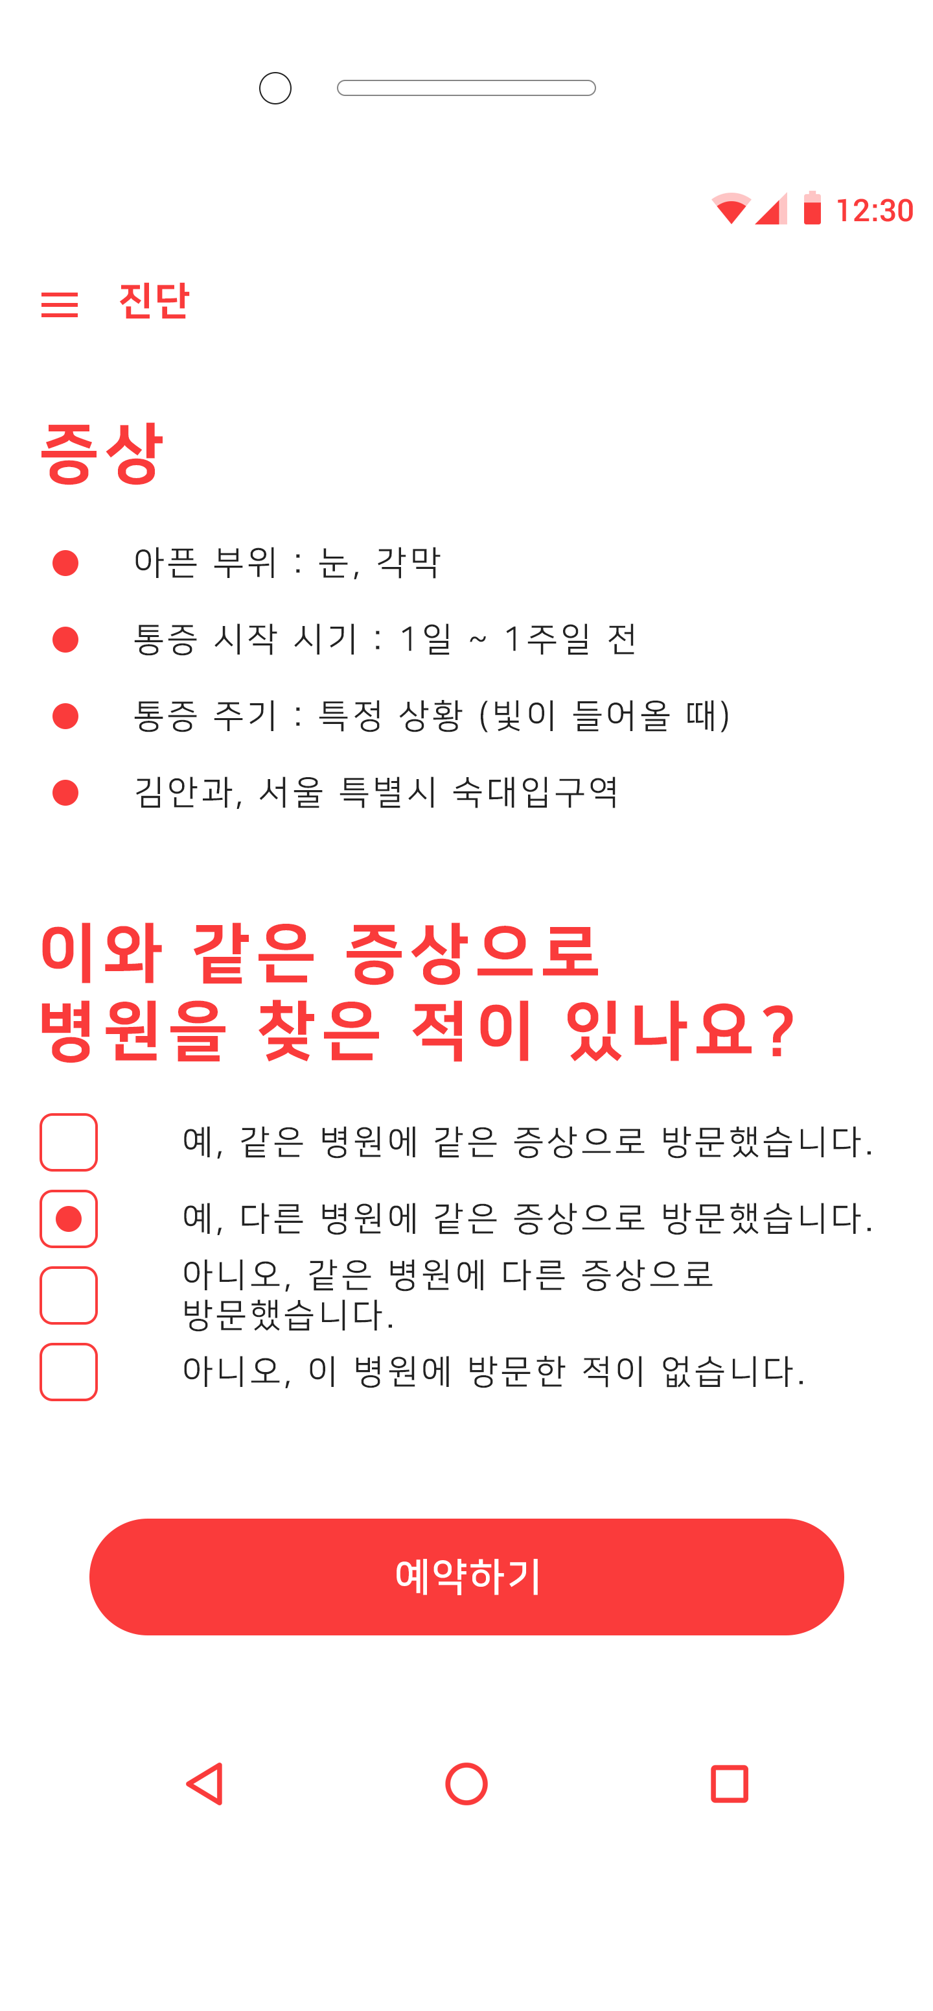
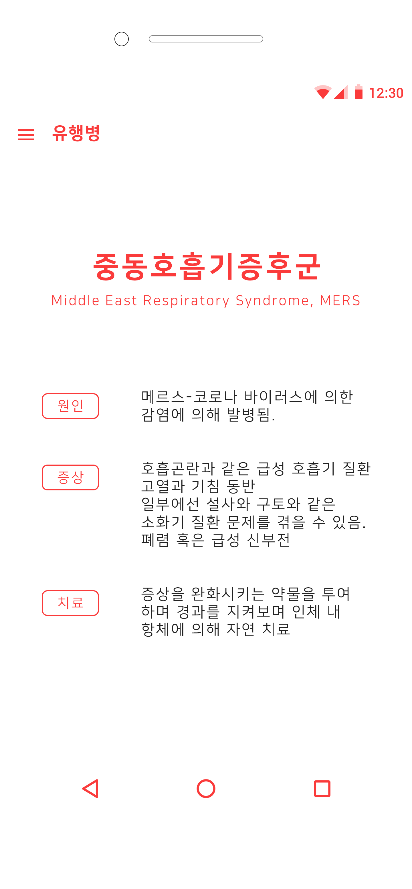

Slide 4
Target

Slide 5
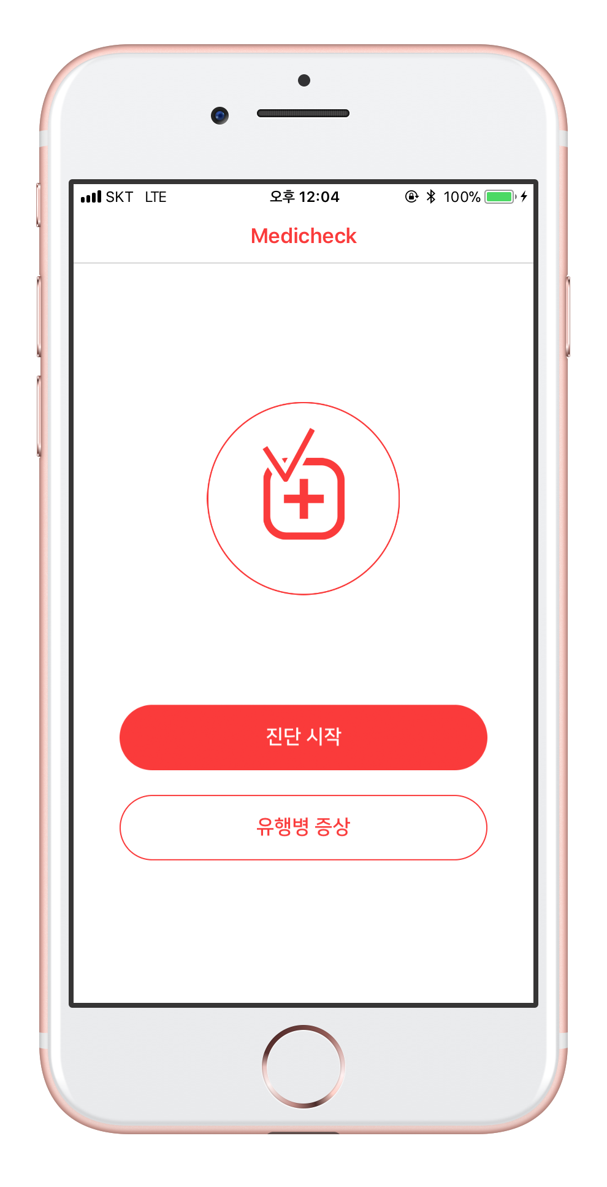
Multi-Platform
Android Platform
iOS Platform

Slide 6
Video

